Slide 1
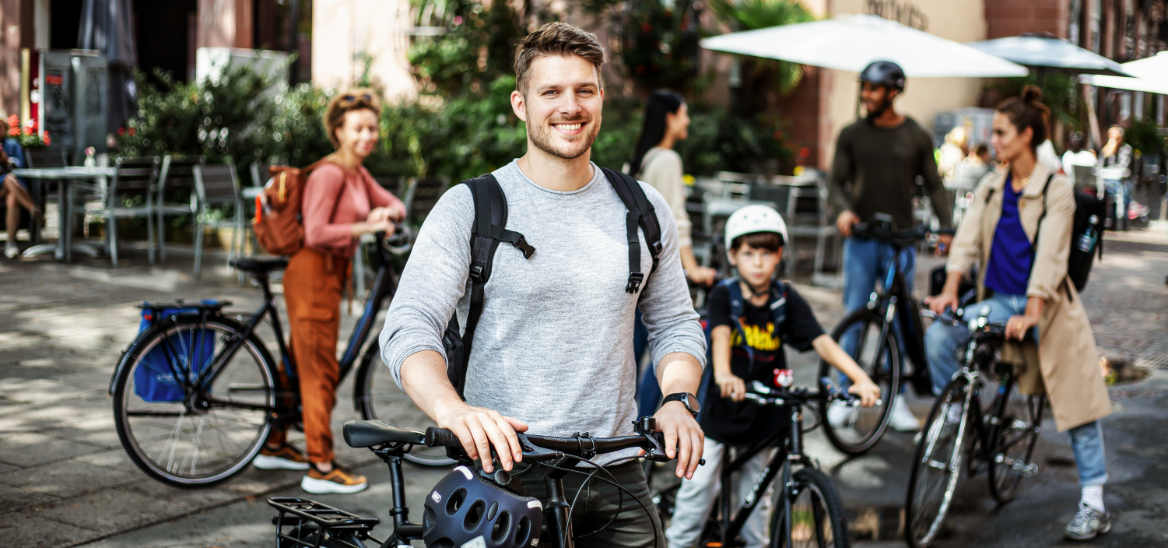
Bildnachweis: Klima-Bündnis Services
Notes:
STADTRADELN ist eine Kampagne von Klima-Bündnis Services

Slide 2
Mut zur Lücke!
Diese Präsentation stellt sehr viele Facetten der STADTRADELN-Kampagne dar – sie ist entsprechend umfangreich.
Denken Sie an die Aufmerksamkeitsspanne Ihres Publikums und blenden Sie nur die Folien ein, die Sie für Ihre Präsentation benötigen und die für Ihr Publikum interessant bzw. relevant sind.
Fragen aus dem Publikum können bei Bedarf immer noch im Nachhinein beantworten werden.
BITTE BEACHTEN: Im Notizenbereich der Folien sind weiterführende Informationen enthalten!
Notes:
Bitte beachten…!

Slide 3
STADTRADELN
Übersicht
Notes:
STADTRADELN besteht im Wesentlichen aus drei Komponenten:
KLICK 1: STADTRADELN: die Kampagne als solche (s. Präsentation ab Folie 5)
KLICK 2: Schulradeln, als ans STADTRADELN angedockter bzw. integrierter (Sonder)Wettbewerb im Wettbewerb (s. Präsentation Folie 11-12)
KLICK 3: Meldeplattform RADar!: Bürgerbeteiligungs-Tool zur Radverkehrsplanung (s. Präsentation ab Folie 24)
KLICK 4: BIKE MONITOR: Ein für 2025 neu aufgesetztes Portal für Radverkehrsdaten in Deutschland: digitales Angebot, um via aussagekräftiger Radverkehrsdaten die Fahrradinfrastruktur für Kommunen besser planen zu können (s. Präsentation ab Folie 32)

Slide 4
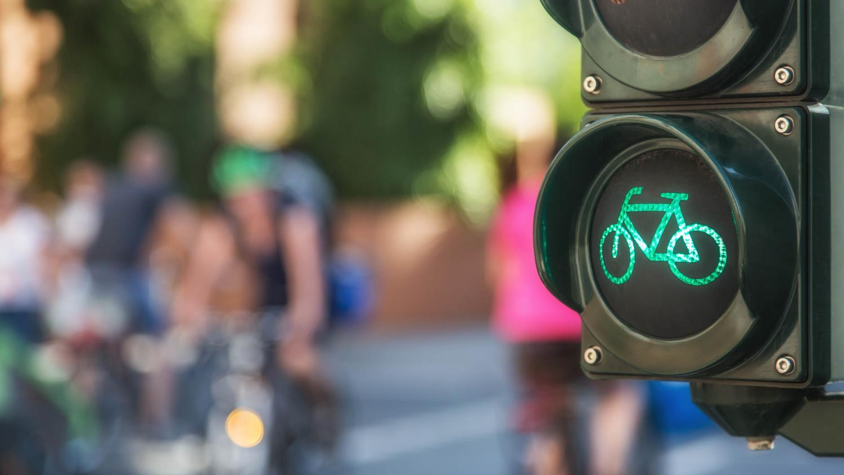
STADTRADELN, RADar! & BIKE MONITOR
Die Verkehrswende erfolgreich gestalten
Bildnachweis: Klima-Bündnis Services
Notes:
Alle drei Komponenten haben gemeinsam:
Sie sollen Kommunen helfen die Verkehrswende erfolgreich zu gestalten!

Slide 5
Notes:
Zum STADTRADELN…

Slide 6
Bildnachweis: Klima-Bündnis Services
Mehr Menschen fahren
mehr Fahrrad!
Worum geht‘s?
Wettbewerb zur Radverkehrsförderung, zum Klimaschutz und zur Steigerung der Lebensqualität in Kommunen
Notes:
STADTRADELN ist ein Wettbewerb zur Radverkehrsförderung, zum Klimaschutz und zur Steigerung der Lebensqualität in Kommunen
Jede Kommune (Stadt, Gemeinde, Landkreis/Region) ist eingeladen
KLICK: ZIEL: Die Bevölkerung mit Spaß und Begeisterung aufs Fahrrad bringen
Bitte beachten: hinter dem grünen Feld verbirgt sich weiterer Text, der beim Start der Bildschirmpräsentation sichtbar wird!

Slide 7
Bildnachweis: Klima-Bündnis Services/ Felix Krammer
So funktioniert‘s
Möglichst viele Radkilometer beruflich und privat zurücklegen
Alle können mitmachen
Radeln in Teams
Notes:
Beim STADTRADELN werden möglichst viele Kilometer zurückgelegt – egal ob beruflich oder privat,
ALLE können teilnehmen und Teams bilden: Jung und alt, Schüler*innen und Berufstätige, Alltags- und „Sonntagsradelnde“…
Voraussetzung: Sie wohnen oder arbeiten in der Teilnehmerkommune, gehören dort einem Verein an oder besuchen eine (Hoch)Schule

Slide 8
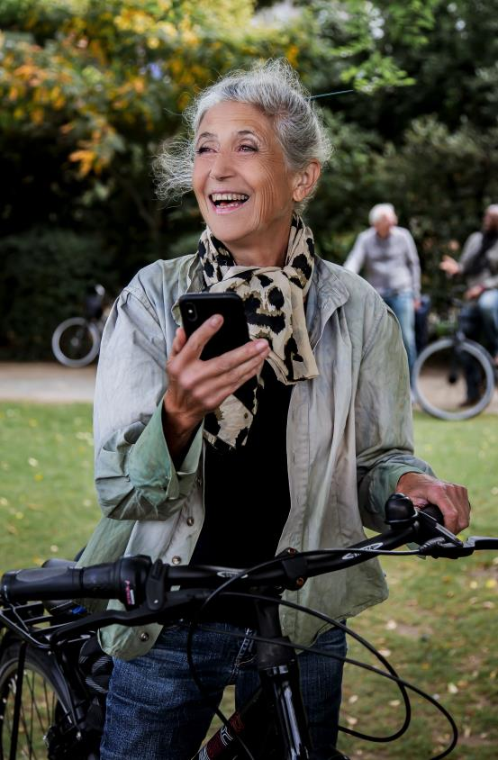
So funktioniert‘s
Kampagnenzeitraum 1. Mai bis 30. September
Aktionsphase in Kommune 21 zusammenhängende Tage
Kilometer online eintragen oder per STADTRADELN-App tracken
Bildnachweis: Klima-Bündnis Services
Notes:
Im jährlichen Kampagnenzeitraum vom 1.5. bis 30.9. sucht sich jede Kommune 21 zusammenhängende Tage, an denen sie die Kampagne vor Ort durchführt
Kilometer werden online auf stadtradeln.de eingetragen oder direkt per STADTRADELN-App getrackt

Slide 9
Zielgruppe
Politische Entscheider*innen
Langfristige Verbesserung der Fahrradinfrastruktur!
Lenkerperspektive einnehmen
Bürgernähe zeigen
Vorbildfunktion wahrnehmen
Politische „Druckausübung“ durch Bürger*innen
Radfahrende auch als Wählergruppe verstehen
Bildnachweis: Klima-Bündnis Services / Felix Krammer
Notes:
Als Alleinstellungsmerkmal der Kampagne sind Entscheider*innen in Sachen Radverkehr vor Ort aufgefordert, aktiv am STADTRADELN teilzunehmen. Sie sollen ihre Kommune aus der Radfahrperspektive erleben und selbst Erfahrungen sammeln, und erfahren, wo Verbesserungsbedarf besteht. Zeitgleich sollen sie bewusst ihre Position als Vorbildfunktion nutzen (s. dazu auch nächste Folie) und ihre Bürger*innen zu nachhaltiger, zukunftsfähiger Mobilität auffordern.
Umgekehrt sollen die Bürger*innen mit ihrer Teilnahme und jedem zurückgelegten Fahrradkilometer ein Signal für mehr Radverkehrsförderung in Richtung Politik setzen
KLICK: ZIEL: Politik für Verbesserung der Radinfrastruktur sensibilisieren
Bitte beachten: hinter dem grünen Feld verbirgt sich weiterer Text, der beim Start der Bildschirmpräsentation sichtbar wird!

Slide 10
STADTRADELN
Star
21 Tage mit Fahrrad unterwegs und autofrei
Nach Möglichkeit „lokaler Promi“ und mediale Begleitung
Verpflichtung zu regelmäßigen Erfahrungsberichten auf STADTRADELN-Blog
Bildnachweis: Klima-Bündnis Services / Felix Krammer
Notes:
Sonderkategorie soll auch dazu dienen, (noch) mehr Medienberichte übers STADTRADELN und das Fahrrad als alternatives Verkehrsmittel zu generieren.
Alle STADTRADELN-Stars deutscher Kommunen, die sämtliche Bedingungen eingehalten, alle Verpflichtungen erfüllt und im letzten Jahr noch nicht als Star teilgenommen haben, bekommen nach Ende des lokalen Radelzeitraumes einen Preis zugelost (siehe stadtradeln.de/preise).
Mehr Infos auf stadtradeln.de/star

Slide 11
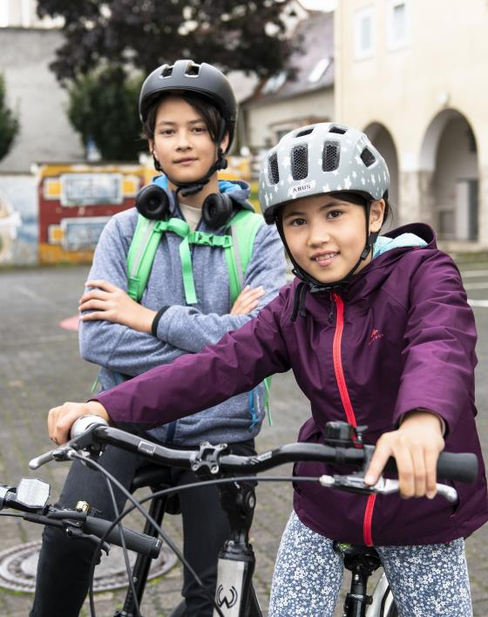
Schulradeln
Der Wettbewerb im Wettbewerb
Ins STADTRADELN integrierter Sonderwettbewerb, inzwischen in
▪ Baden-Württemberg ▪ Bayern
▪ Hessen ▪ Niedersachen
▪ Nordrhein-Westfalen ▪ Rheinland-Pfalz ▪ Saarland ▪ Thüringen
Besonderer Fokus auf Zielgruppen: Schüler*innen, Eltern und Lehrkräfte von Grund- bis berufsbildende Schulen
Kreativwettbewerb möglich
Bundeslandweite Prämierung, z. T. durch Landesminister*in
Immer beliebter –
immer wichtiger!
Bildnachweis: Klima-Bündnis Services / Felix Krammer
Notes:
Immer beliebter und wichtiger (über ein Viertel alle STADTRADELN-Teilnehmenden nehmen am Schulraden teil!), da wichtige Zielgruppen ganz besondere Aufmerksamkeit erfahren:
Schüler*innen: in diesen so jungen Jahren wird das zukünftige Mobilitätsverhalten entscheidend geprägt
Lehrkräfte: Pendlerverkehre reduzieren, Vorbildfunktion einnehmen, für nachhaltige Mobilität und bessere Radinfrastruktur - gerade in puncto Abstellanlagen - sensibilisieren
Eltern: Kampf dem „Elterntaxi“, Kinder nehmen positiven Einfluss auf Eltern, allmorgendliches Verkehrschaos und damit verbundene Gefahrenquellen vor Schulen reduzieren
Von Grund- bis hin zu berufsbildenden Schulen möglich – vor Fahrradprüfung (4. Klasse) begleitetes Radfahren mit Eltern stets eine Option
Innerhalb der Bundesländer werden die besten Schulen gesucht, z. B. Schulen mit den meisten Gesamtkilometern (absolut), km pro Kopf (durchschnittlich) und/oder Schulen, die die meisten Teilnehmenden motivieren konnten mitzumachen. Schulen können sich in ihrer eigenen Kommune, im gesamten Bundesland sowie deutschlandweit mit anderen Schulen messen/vergleichen.
Kreativwettbewerb im schulischen Kontext kann zusätzlich implementiert und prämiert werden: Schulprojekte und Schulaktionen zum Thema Fahrrad/nachhaltige Mobilität. Witzige, kreative Aktionen, wie Fahrrad und Schule verbunden werden: das kann sportlich, künstlerisch, wissenschaftlich oder auch ganz quer gedacht sein, Hauptsache das Fahrrad steht im Mittelpunkt!

Slide 12
Schulradeln
So Funktioniert‘s
STADTRADELN-Zeitraum der Kommune ist Schulradeln-Zeitraum
Bei STADTRADELN-Registrierungsprozess Verweis auf Schulradeln
Unterteams einzelner Klassen innerhalb einer Schule motivieren zusätzlich
Im Verantwortungsbereich der Bundesländer (Jahreslizenz)
Bundeslandkoordination als Schalt- und Anlaufstelle hat Gesamtkoordination inne
Bildnachweis: Klima-Bündnis Services
stadtradeln.de/schulradeln
Notes:
Der 21-tägige lokale STADTRADELN-Zeitraum der Kommune ist automatisch der Schulradeln-Zeitraum, sprich auch die Schulen tragen zu den STADTRADELN-Ergebnissen ihrer Kommune bei.
Beim Registrierungsprozess zum STADTRADELN sind Schulen in entsprechender Kommune über ein Dropdown-Feld auswählbar (Excel-Liste mit bundeslandweit allen Schulen wird von Bundeslandkoordination bereitgestellt und gepflegt). Dadurch werden Schule eindeutig registriert bzw. Mehrfachregistrierungen ausgeschlossen.
Die sogenannten „Unterteams“ sind für Schulen besonders interessant: Ist die Schule als Hauptteam angemeldet, können sich z. B. einzelne Klassen als Unterteams gründen, um somit auch einen Wettbewerb innerhalb der Schule selbst zu befeuern. Auszeichnungen der besten Klassen durch die Schule möglich.
Organisation/Durchführung bewusst auf Bundeslandebene angesiedelt, ggf. auch ministerienübergreifend (Verkehrs-, Umwelt-, Kultusministerium etc.). Dort fallen Lizenzgebühren an, für Kommunen (und Schulen) ist die Teilnahme am Landeswettbewerb dann kostenfrei.
Mehr Infos auf stadtradeln.de/schulradeln

Slide 13
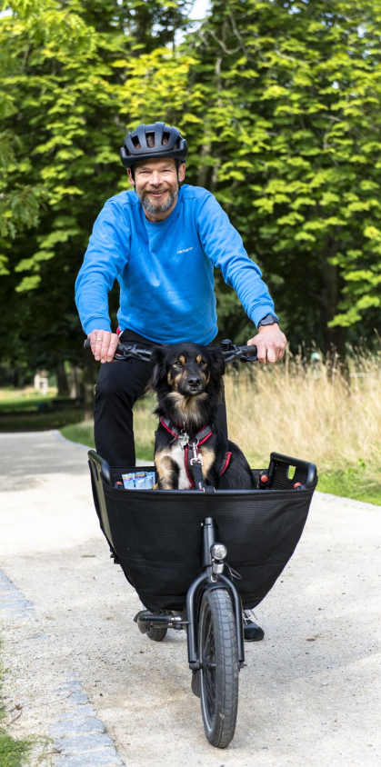
STADTRADELN goes international
Weltweite Teilnahme möglich
Freundschaftliche Verbindungen zu Partnerstädten vertiefen
Bildnachweis: Klima-Bündnis Services / Felix Krammer
Notes:
Seit 2017 kann weltweit „gestadtradelt“ werden
Englischsprachige Website city-cycling.org richtet sich nicht nur an fremdsprachige Kommunen außerhalb Deutschlands, sondern auch an fremdsprachige Menschen in Deutschland
Inzwischen ist die Kampagne in weiteren Sprachen verfügbar
Deutsche Kommunen können ihre Partnerstädte zur Teilnahme einladen und so die freundschaftliche Verbindung vertiefen: direkter Wettbewerb „gegeneinander“ aber allesamt miteinander für mehr nachhaltige Mobilität – und das grenzüberschreitend!

Slide 14
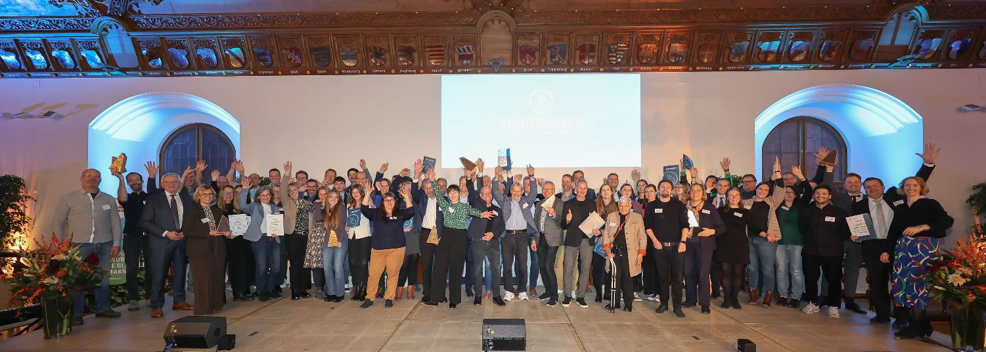
Bildnachweis: Michael Nagy / Presseamt München
Die Gewinner
Wer wird wie ausgezeichnet?
Lokal durch Kommune Teams und/oder einzelne Personen
International durch Klima-Bündnis Services erfolgreichste Kommunen
Notes:
Jede Kommune sollte ihre erfolgreichsten Teams und Radelnden prämieren. Als Gewinnkategorien bieten sich an:
Größtes Team: Das Team mit den meisten Radelnden
Radelaktivstes Team: Das Team, das die meisten Fahrradkilometer gesammelt hat (absolut)
Team mit den radelaktivsten Teilnehmenden: Das Team, das pro Teilnehmer*in die meisten Kilometer geradelt ist (Durchschnittswert)
Auch können z. B. Pendler*innen oder Schüler*innen gesondert ausgezeichnet werden
Klima-Bündnis Services zeichnet am Ende der Kampagnensaison bei einer feierlichen Preisverleihung die erfolgreichsten Kommunen aus (s. nächste Folie)

Slide 15
Die Gewinner
auf internationaler Ebene
Auszeichnung in 2 Kategorien nach 5 Größenklassen
Fahrradaktivstes Kommunalparlament
Fahrradaktivste Kommune mit den meisten Radkilometern
Jeweils 1. Platz sowie beste Newcomer-Kommune
Bildnachweis: Michael Nagy / Presseamt München
Notes:
Klima-Bündnis Services prämiert in den Gewinnkategorien
Fahrradaktivstes Kommunalparlament (km pro Parlamentarier*in in Abhängigkeit zur Beteiligungsquote der Parlamentarier*innen)
Fahrradaktivste Kommune mit den meisten Radkilometern (absolute Gesamtkilometer)
In beiden Kategorien wird eine Gewinnerkommune je Größenklasse (s. nächste Folie Unterteilung der Teilnahmegebühren) ermittelt, zudem jeweils die beste Newcomer-Kommune pro Größenklasse

Slide 16
Teilnahmegebühren 2025
für Kommunen
Einwohner*innenzahl | Klima-Bündnis-Mitglieder | Nichtmitglieder
unter 10.000 | 540 € | 720 €
10.000 bis 49.999 | 1.075 € | 1.425 €
50.000 bis 99.999 | 1.785 € | 2.370 €
100.000 bis 499.999 | 2.675 € | 3.560 €
500.000 und mehr | 3.565 € | 4.740 €
Pauschalbetrag* | 280 € | 370 €
Förderungen in Deutschland
In nahezu allen deutschen Bundesländern
Übernahme der Teilnahme-gebühren durch Landes-ministerien von bis zu 100 %
Infos unter stadtradeln.de/anmelden
inkl. USt.
*über Landkreis-/Regionsanmeldung
Notes:
Die Größenklassen definieren sich wie oben dargestellt. Zusätzlich können Landkreise/Regionen ihre zugehörigen Kommunen zu einem Pauschalpreis anmelden
Die Teilnahmegebühren berechnen sich entsprechend der Größenklassen
Klima-Bündnis-Mitglieder erhalten einen Rabatt von etwa 25 %
KLICK: In vielen deutschen Bundesländern wird die Teilnahme auch finanziell gefördert, Details und aktuelle Förderungen unter stadtradeln.de/anmelden

Slide 17
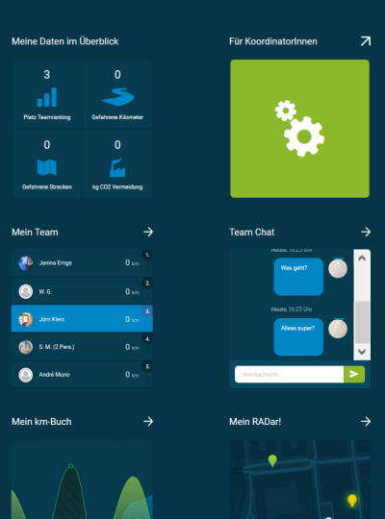
Leistungen
für Kommunen
Komplette IT-Infrastruktur inkl. eigener Unterseite auf stadtradeln.de als zentraler Punkt für lokale Mobilisierung von Teilnehmenden
STADTRADELN-App samt Tracking
Optional (z. T. kostenpflichtig)
Meldeplattform RADar!
BIKE MONITOR: visualisierte Radverkehrsdaten
Notes:
Was bekommen Kommunen für ihr Geld?
Klima-Bündnis Services stellt jeder Kommune eine eigene Unterseite auf stadtradeln.de zur Verfügung. Sie ist zentraler Punkt für die lokale Mobilisierung und bietet u. a. folgende Funktionen:
Radelnde können sich für ihre Kommune registrieren und erhalten einen eigenen Account, mit dem sie Teams gründen, Chatten und Kilometer eintragen können
Verschiedenste Kommunen-Ergebnis werden in Echtzeit dargestellt
Kontaktdaten für Radelnde, Informationen und Termine können von der Kommune individuell angepasst werden
Die kostenfreie STADTRADELN-App bietet alle Informationen auf einen Blick und dient zum Kilometer-Tracken
Optional:
kostenfreie Nutzung der Meldeplattform RADar! während STADTRADELN (s. Präsentation ab Folie 24)
Nutzung des Portals mit wissenschaftlich aufbereiteten Radverkehrsdaten (s. Präsentation ab Folie 31)

Slide 18
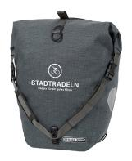
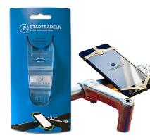
Leistungen
für Kommunen
Teilnahme für Kommunen so einfach und effizient wie möglich!
Materialien zur Kampagnen-Vorbereitung und -Organisation
Druckvorlagen und PR-Materialien zur Kampagnendurchführung
Giveaways zur lokalen Bewerbung
Webinare und Support durch Klima-Bündnis Services
Notes:
Was bekommen Kommunen für ihr Geld?
Materialien für die Vorbereitung und Organisation der Kampagne:
Schulungs- und Informationsmaterialen, die erklären, wie die Kampagne durchgeführt und die Bürger*innen mobilisiert werden können
PR-Materialien und Druckvorlagen:
Flyer-, Poster- und Roll-up-Vorlagen zum Anpassen
Fotopool
Postkarten
Logos
Vorlagen für Urkunden
Vorlagen für Pressemitteilungen
und vieles mehr…
Klima-Bündnis Services steht mit Rat zur Seite, u. a. über ein Support-Telefon, unterstützt die Kommunen bei der Betreuung der Radelnden und veranstaltet Webinare rund um das STADTRADELN
KLICK: ZIEL: Die Umsetzung der Kampagne für Kommunen so einfach und effizient wie möglich zu gestalten
Bitte beachten: hinter dem grünen Feld verbirgt sich weiterer Text, der beim Start der Bildschirmpräsentation sichtbar wird!

Slide 19
Aufgaben
für lokale Koordinator*innen
Werbung, Werbung, Werbung!
Anlaufstelle für die Bevölkerung, Radelnde bzw. Teams und für Klima-Bündnis Services
Organisation des Aktionszeitraumes
Tipp: Gründung eines Orga-Teams
Bildnachweis: Klima-Bündnis Services
Notes:
Werbung über (lokale) Medien als Partner, Website, Newsletter und Amtsblatt, Soziale Medien, Polizei etc. und persönliche Ansprache durch und mit Unternehmen, Einzelhandel, Vereinen, (Hoch)Schulen, Kindertagesstätten, politischen Entscheider*innen etc.
Jede STADTRADELN-Kommune muss mindestens eine lokale Kontaktperson benennen. Diese macht Öffentlichkeitsarbeit für die Kampagne und mobilisiert die Bürger*innen. Außerdem steht sie für Fragen der Radelnden zur Verfügung und steht zugleich in Kontakt mit Klima-Bündnis Services. Während und nach dem Aktionszeitraum überprüft sie die Kilometereinträge insbesondere bei km-Ausreißern und bei den Mitgliedern des Kommunalparlaments.
Tipp: Gründung eines STADTRADELN-Organisationsteams aus Verwaltung – hierzu können auch andere Abteilungen zählen, Klimaschutzmanager*innen, Pressesprecher*innen und/oder das Stadtmarketing – ADFC, VCD, Agenda 21 als auch weiteren naheliegenden Interessengruppen in der Kommune oder schlichtweg engagierte Bürger*innen. Synergien können und sollen genutzt sowie Aufgaben aufgeteilt werden! Auch Agenturen können mit der Durchführung der Kampagne beauftragt werden.

Slide 20
STADTRADELN
Erfolgsgeschichte
Teilnehmende Kommunen
Notes:
2024 auf rein Deutschland bezogen 116 Kommunen mehr als im Vorjahr
Über die STADTRADELN-Teilnehmerkommunen sind über 90 % der Bevölkerung in Deutschland abgedeckt, da u. a. die großen Städte nahezu geschlossen dabei sind
Aktuelle Ergebnisse stets auf stadtradeln.de/ergebnisse

Slide 21
STADTRADELN
Erfolgsgeschichte
Teilnehmende Radelnde
Notes:
2024 machten neuerlich mehr als eine Million an Teilnehmenden mit
Aktuelle Zahlen stets auf stadtradeln.de/ergebnisse

Slide 22
STADTRADELN
Erfolgsgeschichte
Geradelte Kilometer
Notes:
Der durchwachsene, mitunter sehr regnerische Sommer 2025 hinterließ seine Spuren mit einem leichten Rückgang der km-Zahlen. Dennoch radelten die Teilnehmenden im Durchschnitt über 190 km pro Person in den drei STADTRADELN-Wochen, sprich rund 9 km pro Tag
Aktuelle Zahlen stets auf stadtradeln.de/ergebnisse

Slide 23
stadtradeln.de
Notes:
Weitere Informationen auf stadtradeln.de

Slide 24
Notes:
Eine weitere Komponente der STADTRADELN-Kampagne ist die Online-Meldeplattform RADar!, die (optional) von allen STADTRADELN-Teilnehmerkommunen genutzt und angeboten werden kann.

Slide 25
Bildnachweis: Klima-Bündnis Services
Warum eine Meldeplattform?
Aktive Beteiligung von Bürger*innen im Austausch mit Kommunen
Radfahrende werden in ihren Anliegen ernstgenommen
Kommunen zeigen transparent ihr Engagement in puncto Radverkehr
Durch verbesserte Radinfrastruktur fahren mehr Menschen mit dem Rad
Effektives, selbsterklärendes und leicht handhabbares Tool für Radelnde und Kommunen/Verwaltung
Notes:
Der Radweg gleicht einer Buckelpiste? Die Verkehrsführung ist zu riskant? Die Beschilderung ist unklar? Oft haben die Radelnden einen guten Blick für Verbesserungspotenzial und Schäden der Radinfrastruktur, die sie täglich nutzen.
Mit der Online-Meldeplattform RADar! können Kommunen einfach auf dieses Alltagswissen zurückgreifen und es transparent in ihre Planungen mit einfließen lassen.
Das bietet drei Vorteile:
Die Radelnden werden als gleichberechtigte Verkehrsteilnehmende ernstgenommen
Die Kommunen können ihr Engagement für mehr Radverkehr öffentlich und öffentlichkeitswirksam zeigen
Eine so zielgenau verbesserte Radinfrastruktur lockt noch mehr Menschen aufs Rad

Slide 26
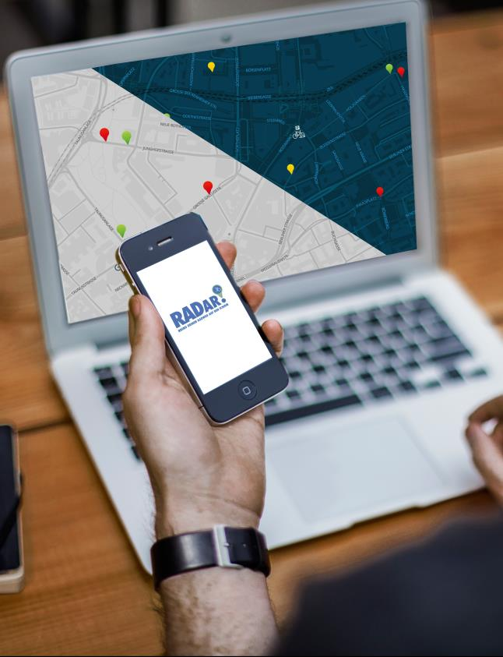
Darum RADar!
Kommunales Planungsinstrument für Infrastrukturmaßnahmen
Bürgerbeteiligungsinstrument
Abgabe der Meldung via Webbrowser oder RADar!- sowie STADTRADELN-App
Kommunen können in direkten Kontakt zu Radelnden treten und umgekehrt
Optional von STADTRADELN-Kommunen nutzbar – ohne Zusatzkosten!
Notes:
Mit RADar! können Radelnde online Meldungen abgeben. Dazu setzen sie einfach einen Pin in die digitale Straßenkarte und die Kommune bekommt automatisch eine Meldung. Sie kann der Meldung dann nachgehen und auf RADar! unkompliziert Rückmeldung geben über den Bearbeitungsstand oder durch Anmerkungen zur Meldung. RADar! kann kostenfrei zum STADTRADELN hinzugebucht werden. Hier können die Radelnden während der 21 STADTRADELN-Tage Meldungen abgeben und die Kommune kann ein Jahr auf diese zugreifen sowie bearbeiten.

Slide 27
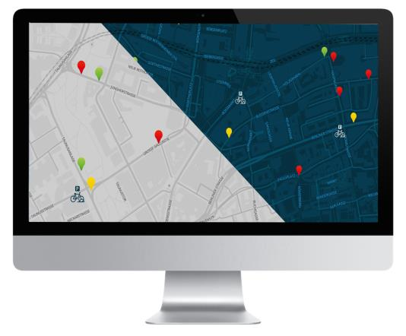
So funktioniert‘s
Meldungen ausschließlich möglich in entsprechenden Zuständigkeitsbereichen der Kommunen
Nur (beim STADTRADELN) Registrierte können exklusiv Meldungen abgeben
Minimierung von „Scherz-Meldungen“, überschaubarer Personenkreis
Zusatzgrund für STADTRADELN-Teilnahme
Meldezeitraum durch Kommune frei wählbar:
während der 21 STADTRADELN-Tage
in den Sommermonaten
Ganzjährig, mehrjährig
Testphase/überschaubarer Zeitraum für Kommunen
Notes:
Meldende Personen können für alle RADar!-Kommunen ausschließlich auf dem entsprechenden Territorium/Zuständigkeitsbereich Meldungen abgeben und müssen sich vorher registrieren.
Durch die „Exklusivität“ können Kommunen die Zahl an Teilnehmenden beim STADTRADELN steigern.
Soll RADar! über den STADTRADELN-Zeitraum hinaus oder unabhängig vom STADTRADELN angeboten werden, gibt es für Kommunen Lizenzmodelle, bei denen die Radelnden über ein oder drei Jahre Meldungen abgeben können (s. nächste Folien).

Slide 28
Jahreslizenzen RADar!
Einwohner*innen-zahl | über STADTRADELN-Zeitraum hinaus |  | ohne STADTRADELN-Teilnahme
 | Klima-Bündnis-Mitglieder | Nichtmitglieder | Klima-Bündnis-Mitglieder | Nichtmitglieder
unter 10.000 | 110 € | 160 € | 235 € | 345 €
10.000 bis 49.999 | 175 € | 265 € | 385 € | 565 €
50.000 bis 99.999 | 235 € | 345 € | 500 € | 750 €
100.000 bis 499.999 | 285 € | 425 € | 625 € | 925 €
500.000 und mehr | 350 € | 525 € | 770 € | 1.160 €
inkl. USt.
Notes:
Lizenzgebühren für Kommunen, wenn RADar! für ein Jahr gebucht und der Meldezeitraum (= Zeitraum, in dem Radelnde Meldungen abgeben können) über die 21 Tage STADTRADELN hinausgeht oder ganz unabhängig vom STADTRADELN angeboten wird. Der Verwaltungszeitraum (= Zeitraum, in dem Meldungen durch die Kommune bearbeiten werden können) beträgt fix ein Jahr. Die maximale Länge des Meldezeitraums beträgt ebenfalls ein Jahr. Der Startzeitpunkt ist frei wählbar.

Slide 29
Drei-Jahreslizenzen RADar!
Angaben pro Jahr; in voller Höhe für alle drei Jahre im Voraus zu entrichten
Einwohner*innen-zahl | über STADTRADELN-Zeitraum hinaus* |  | ohne STADTRADELN-Teilnahme
 | Klima-Bündnis-Mitglieder | Nichtmitglieder | Klima-Bündnis-Mitglieder | Nichtmitglieder
unter 10.000 | 80 € | 120 € | 165 € | 245 €
10.000 bis 49.999 | 130 € | 200 € | 275 € | 405 €
50.000 bis 99.999 | 165 € | 245 € | 350 € | 525 €
100.000 bis 499.999 | 205 € | 295 € | 430 € | 650 €
500.000 und mehr | 250 € | 380 € | 545 € | 810 €
*am STADTRADELN muss in allen drei Jahren teilgenommen werden
inkl. USt.
Notes:
Lizenzgebühren für Kommunen, wenn RADar! für drei Jahre gebucht und der Meldezeitraum (= Zeitraum, in dem Radelnde Meldungen abgeben können) über die 21 Tage STADTRADELN hinausgeht oder ganz unabhängig vom STADTRADELN angeboten wird. Der Verwaltungszeitraum (= Zeitraum, in dem Meldungen durch die Kommune bearbeiten werden können) beträgt fix drei Jahre. Die maximale Länge des Meldezeitraums beträgt ebenfalls drei Jahre. Der Startzeitpunkt ist frei wählbar.

Slide 30
Wichtigste Funktionen
Freie Auswahl der Kategorien, für die Radelnde Meldungen abgeben können
Sichtbarkeit der Meldungsstatus frei wählbar
Priorisierung von Meldungen durch Dringlichkeitszähler
Kommentierung von Meldungen durch Bevölkerung und Kommunalverwaltung
Mehrere Zugänge und Weiterleitungen unterstützen bei geteilten Zuständigkeiten
Positive Meldungen möglich, nicht nur „Meckerkasten“
Zusammenlegung von Meldungen für ein und dasselbe Problem
Automatischer und anpassbarer E-Mail-Versand für neue Meldungen
Filter- und Exportfunktion für Nachbearbeitung
Kategorisierung nach Zeitaufwand: kurz-, mittel-, langfristig
Notes:
Damit die Kommunikation zwischen Verwaltung und Radelnden möglichst reibungslos verläuft, bietet RADar! alle notwendigen Einstellungen und Funktionen.

Slide 31
radar-online.net
Notes:
Weitere Informationen auf radar-online.net

Slide 32
Notes:
Die dritte Kampagnenkomponente ist ein Portal für Radverkehrsdaten BIKE MONITOR, was für 2025 komplett neu aufgesetzt und erweitert wird.

Slide 33
Datenanforderungen
für Radverkehrsplanung
Bedarfsanalyse
Schaffen neuer Angebote
begrenzte Mittel
Optimierung bestehender Angebote
Notes:
Verkehrsplaner*innen müssen zahlreichen Anforderungen gerecht werden.
Für die Angebotsplanung braucht man bei begrenzter Kapazität Daten, um Vorhaben ggf. zu priorisieren. Anschließend kann man Erfolge visualisieren und die Zielerreichung messen, auch dafür braucht es Daten.

Slide 34
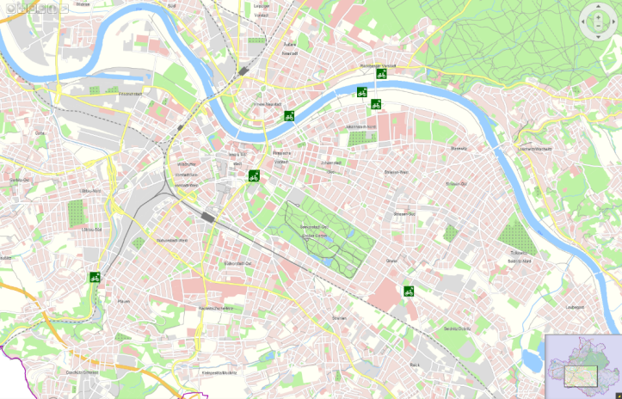
Datenverfügbarkeit
für Radverkehrsplanung
Datenlage MIV ≠ Radverkehr
Meist punktuelle Verkehrsmessungen
Bedeutung des Nebennetzes nicht darstellbar
Aufwändige Datenerfassung
Fahrradzählstellen in Dresden Quelle: Themenstadtplan
Landeshauptstadt Dresden
Notes:
Hinzu kommt, dass in der Regel kaum bis keine Daten zur Radverkehrsplanung vorliegen, im Gegensatz zum MIV (= motorisierter Individualverkehr), bei dem die Datenlage deutlich besser ist. Auch Umfragen wie „Mobilität in Deutschland“ (mobilitaet-in-deutschland.de) bieten nicht die zur Radverkehrsplanung benötigten Daten.
Wenn Daten in Kommunen vorhanden sind, sind diese meist nicht flächendeckend, sondern entstammen punktuellen Messungen. Die Karte zeigt ein Beispiel aus Dresden. Die grünen Punkte sind festverankerte Messstationen. Die Datenerfassung ist demnach äußerst lückenhaft – sogenannte Nebennetze (Fahrradfahren abseits der Hauptverkehrsrouten oder der von der Stadt vorgesehenen Wege) können nicht erfasst werden.
Ferner ist die Einrichtung von Messstationen mit hohen (Wartungs)Kosten verbunden (z. B. Zählschleife in Boden eingelassen).

Slide 35
Datenverfügbarkeit
für Radverkehrsplanung
Anteil der Smartphone-Nutzenden an der Bevölkerung in Deutschland in den Jahren 2012 bis 2021 (in %)
Anzahl aktive Teilnehmende beim STADTRADELN
seit bestehen der Kampagne
Quelle: Statista 2022
Notes:
Für eine flächendeckendere Datenerfassung bieten sich Smartphones an. Die Abbildung auf der linken Seite zeigt die Verbreitung von Smartphones in Deutschland in den Jahren 2012-2021.
Gleichzeitig benötigt man eine möglichst hohe Zahl an Nutzenden sowie eine möglichst heterogene Gruppe von Nutzenden (hinsichtlich Alter, Geschlecht, sozialem Milieu). STADTRADELN erfüllt diese Anforderungen mit seinen weit über 1 Mio. Radelnden im Jahr 2024 ideal.

Slide 36
Datenanforderungen
für Radverkehrsplanung
Bildnachweis: Klima-Bündnis Services
Wo wird gefahren?
Wer fährt?
Warum wird gefahren?
Wie viele fahren?
Wann wird gefahren?
Wo starten/enden Wege?
Notes:
Um Radverkehrsplanung effizient und sinnvoll zu gestalten fehlen den meisten Kommunen die nötigen Verkehrsdaten:
Wo und wann wird gefahren?
Wer und wie viele fahren?
Warum wird gefahren?
Wo starten und enden Wege?

Slide 37
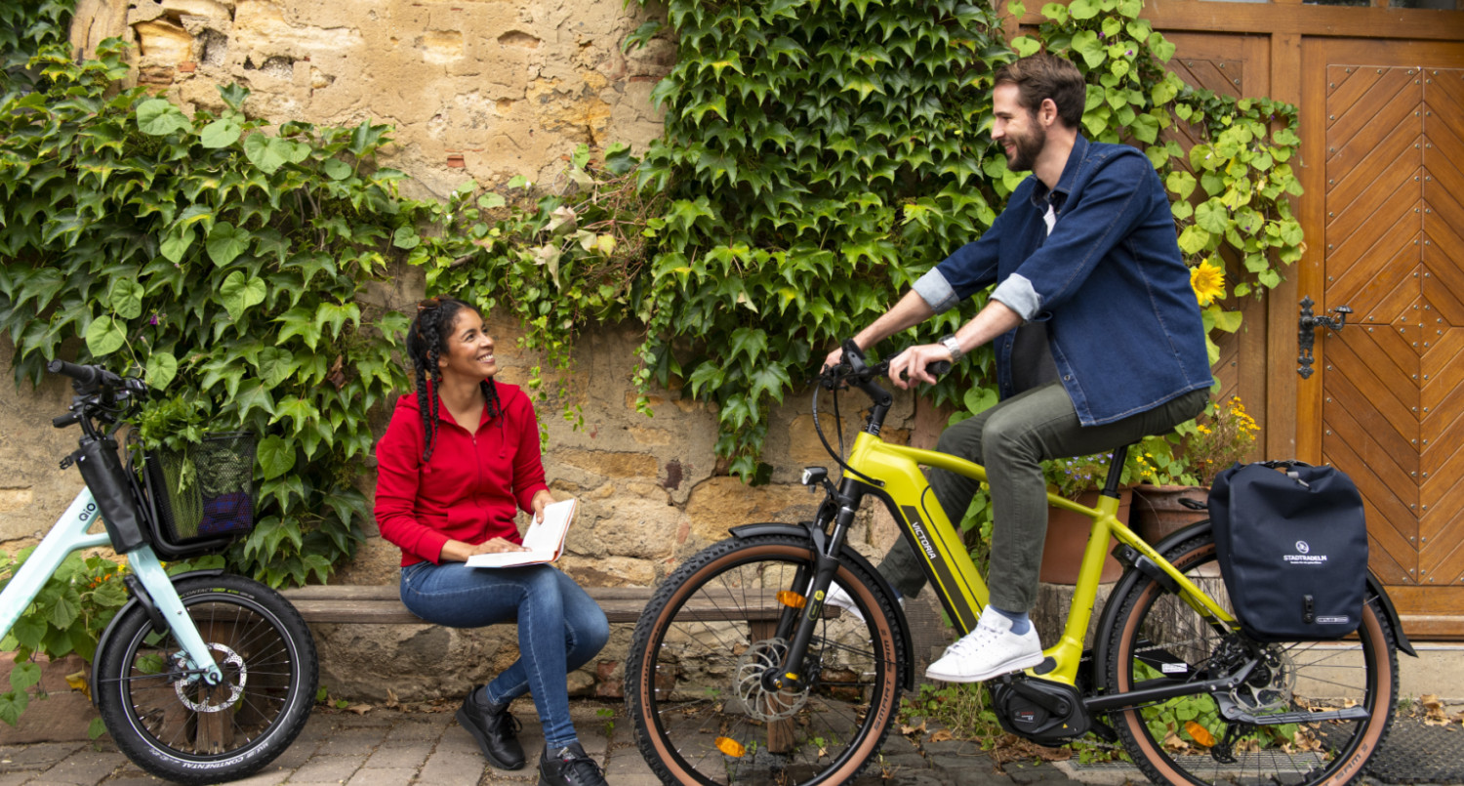
BIKE MONITOR Portal für Radverkehrsdaten
Neu ab Herbst 2025
Notes:
Lösungen für diese Fragen und mehr bietet das STADTRADELN-Team von Klima-Bündnis Services voraussichtlich ab Herbst 2025 mit einem neuen Portal BIKE MONITOR für hochwertige digitale Radverkehrsdaten an.

Slide 38
Vorteile von BIKE MONITOR Das neue Raddaten-Portal
Neuer Layer DTV-Werte (durchschnittlicher täglicher (Rad)Verkehr), die auf Basis bundesweiter Dauerzählstellen hochgerechnet werden
Verbesserter Layer Verkehrsmengen mit dann richtungsabhängigen Werten
Neues Look and Feel und damit einhergehend intuitivere Handhabung des Portals insgesamt

Slide 39
Zukünftige Erweiterungen
(bis Oktober 2025 geplant)
Neuer Layer Wartezeiten inkl. Anzahl der freien Durchfahrten
Erweiterter Layer Quelle-Ziel-Beziehungen mit grafischen Verbesserungen sowie (perspektivisch) sichtbaren Strecken zwischen Quelle und Ziel
Visualisierung von ausgeschilderten Radrouten
Einbindung der Daten aus dem Unfallatlas (offizielle polizeiliche Unfallstatistik)

Slide 40
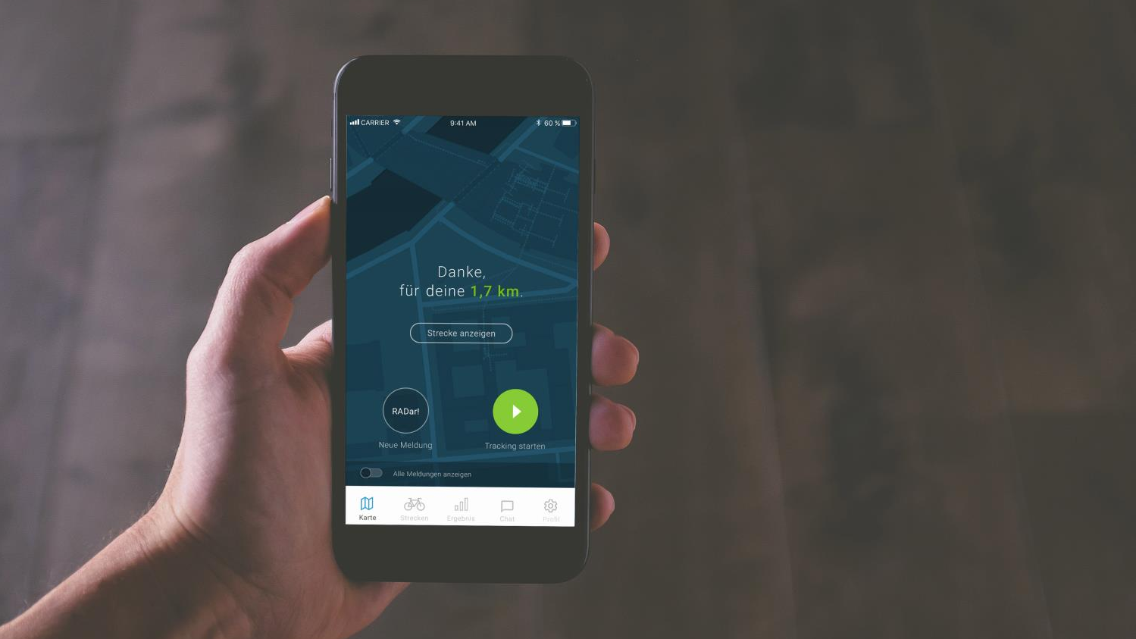
STADTRADELN-App
Über Tracking-Funktion Herzstück der Datenbereitstellung
Notes:
Eine starke Nutzung der STADTRADELN-App kommt dabei eine entscheidende Rolle zu, nur dadurch kann eine valide Datengrundlage geschaffen werden.
Die Datenerhebung und -verarbeitung erfolgen unter Einhaltung datenschutzrechtlicher EU-Standards. Die erhobenen Daten werden bereits vor der wissenschaftlichen Auswertung anonymisiert und fließen ausschließlich als personenunabhängige Sachdaten in die Auswertungen und die Ergebnisse ein.

Slide 41
STADTRADELN-App
7 gute Nutzungsgründe
Gute Bedienbarkeit und einfaches Tracking
Als Team zusammenwachsen
Radverkehrsdaten mit Mehrwert
Höchste Datensicherheit
Mit RADar! die Bedingungen vor Ort verbessern
Vom Rad-Talent zum Rad-Champion
Übersicht und FAQ zum STADTRADELN
Notes:
Die Kommunen sind entsprechend aufgefordert, die Nutzung der STADTRADELN-App bei den Teilnehmenden zu bewerben, um möglichst viele Daten und somit eine valide Datengrundlage für das Radverkehrsdatenportal zu erzielen.
Gute Bedienbarkeit und einfaches Tracking Die App beinhaltet eine selbsterklärende und übersichtliche Menüführung. Beim Losfahren einfach auf Startsymbol im Kartenmenü drücken und bei Ankunft das Tracking wieder stoppen – die gefahrenen Kilometer werden aufgezeichnet und dem Team und der Kommune gutgeschrieben. Damit fällt das händische Eintragen ins km-Buch oder in den Erfassungsbogen weg, man hat die Übersicht über die zurückgelegten Wege immer griffbereit.
Als Team zusammenwachsen Mit der App sieht man direkt, wie viele Kilometer das eigene Team bereits geradelt ist und wo es in der Kommune steht. Die Chatfunktion quasi „in der Tasche“ ermöglicht sich gegenseitig anzufeuern oder zu gemeinsamen Touren zu verabreden.
Radverkehrsdaten mit Mehrwert Alle mit der STADTRADELN-App aufgezeichneten Strecken fließen direkt ein in die wissenschaftliche Auswertung des Radverkehrs vor Ort. So entsteht ein klares Bild von der Radinfrastruktur und es wird im Portal für Radverkehrsdaten gut sichtbar, wo die Kommune bedarfsgenau nachbessern muss. Je mehr Strecken mit der App aufgezeichnet werden, desto genauer das Gesamtbild und desto zielsicherer kann eine Kommune die Radinfrastruktur verbessern.
Höchste Datensicherheit Die Daten werden ausschließlich für die kommunale Radverkehrsplanung genutzt. Die Datenerhebung und -verarbeitung erfolgt dabei unter Einhaltung strenger datenschutzrechtlicher EU-Standards. Bereits vor der wissenschaftlichen Auswertung werden alle Daten anonymisiert und fließen ausschließlich als personenunabhängige Sachdaten in die Ergebnisse ein. Detaillierte Informationen zum Thema Datenschutz unter stadtradeln.de/datenschutz.
Mit RADar! die Bedingungen vor Ort verbessern Über die integrierte Funktion der Meldeplattform RADar! wird via GPS der Pin der Meldung automatisch an die richtige Stelle im digitalen Stadtplan gesetzt. Optional kann mit dem Smartphone direkt noch ein Foto gemacht und der Meldung beigefügt werden – vorausgesetzt natürlich, dass die Kommune RADar! zum STADTRADELN oder darüber hinaus zugebucht hat.
Vom Rad-Talent zum Rad-Champion Mit dem neuen Achievement-System (s. nächste Folien) können virtuelle Awards in drei Kategorien erradelt werden. Somit soll noch spielerischer zur vermehrten Nutzung der App beigetragen werden.
Übersicht und FAQ zum STADTRADELN Was genau hinter STADTRADELN steckt, wie die Spielregeln sind oder was es bei der App-Nutzung zu beachten gibt, ist unter dem Menüpunkt „Profil“ nachzulesen.
Weitere Informationen auf:
stadtradeln.de/app

Slide 42
STADTRADELN-App
Ausgewählte Features
Achievementsystem (Gamification)
Erweiterte Statistiken zu getrackten Strecken:
Durchschnittsgeschwindigkeit
Fahrtzeit
Höhenmeter
Exportfunktion für aufgezeichnete Strecken
Notes:
Um die Nutzung zu forcieren, wird die STADTRADELN-App permanent weiterentwickelt. So wurde in jüngster Zeit ein Achievementsystem integriert (s. nächste Folie).
Als weiteres Beispiel gehen die getrackten Kilometer bei anderen Apps nicht mehr „verloren“, sondern können mithilfe einer Exportfunktion dort importiert werden.

Slide 43
STADTRADELN-App
Achievementsystem
Notes:
Das Achievement-System ermöglicht, über einen erweiterten Gamification-Ansatz virtuelle Awards in drei Kategorien zu erradeln:
Kilometer
Fahrten
Serie
Nach 25 gefahrenen Kilometern wird man z. B. per Award zum Rad-Talent gekürt, nach 250 km zum Rad-Star. Ähnlich verhält es sich bei Fahrten, bei denen bei 50 der*die Klima-Held*in als Titel winkt. Und wer es schafft an 21 aufeinanderfolgenden Tagen auf den Sattel zu steigen, ist der/die nächste Serien-König*in!
Diese Awards gibt es bewusst exklusiv, wenn mit der STADTRADELN-App getrackt wird, sodass die „Datenspenden“ von den App-Nutzenden in Richtung eigener Kommune weiter ansteigen und noch heterogener werden.
Die nun folgend entwickelten Layer bilden die Basis, den Kommunen Radverkehrsdaten anzubieten, um die Fahrradinfrastruktur besser und vom PC aus planen zu können.

Slide 44
Layer
Heatmap & Verkehrsmengen (Demo-Ansicht)
Notes:
Wie ist die Verteilung des Radverkehrs in Ihrer Kommune)
In der Heatmap werden die GPS-Punkte der Radfahrten überlagert. Je mehr GPS-Punkte sich auf einer Fläche konzentrieren, desto stärker ist der Leuchteffekt. Damit kann ein erster Überblick über die Verteilung des Radverkehrs im Stadtgebiet gewonnen werden. Die Heatmap zeigt auch alle Fahrten abseits eines zugrunde liegenden Wegenetzes und ist daher ein wichtiges zusätzliches Hilfsmittel bei der Interpretation weiterer Layer.
Wie viele Radfahrende nutzen welche Strecken?
In der Verkehrsmengenkarten sind alle Radfahrten während des STADTRADELN-Zeitraums bezogen auf das Verkehrsnetz visualisiert. Dazu werden die GPS-Trajektorien der einzelnen Fahrten auf das Verkehrsnetz projiziert. Alle Überfahrten über ein Streckensegment werden anschließend zu einer Gesamtanzahl von Fahrten je Segment aggregiert.

Slide 45
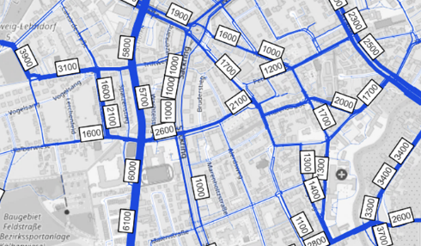
Layer
DTV-Skalierung & Geschwindigkeiten (Demo-Ansicht)
Notes:
Wie lassen sich Synergien mit anderen Statistiken nutzen?
Die durchschnittlich tägliche Verkehrsstärke (DTV) ist eine maßgebende Bemessungsgrundlage in der Radverkehrsplanung. Durch den Abgleich der ermittelten Verkehrsmengen mit Referenzdaten (i. d. R. aus Vor-Ort-Erhebungen z. B. via Dauerzählstellen) können die Verkehrsmengen auf den DTV hochskaliert werden. Das Resultat ist eine Darstellung des netzweiten und streckenfeinen DTV-Rad, der anschließend für die Planung dienen kann.
Wie schnell sind die Radfahrenden im Netz unterwegs?
Die von Radfahrende realisierte Geschwindigkeit spielt eine wichtige Rolle bei der Bestimmung der Verkehrsqualität im Radverkehr. Die Visualisierung der Durchschnitts-geschwindigkeiten auf den einzelnen Streckenabschnitten kann dazu beitragen Strecken-abschnitte zu erkennen, auf denen Radfahrende langsam unterwegs sind. Dies kann ein Indiz für schlechte Oberflächen oder sonstige Einschränkungen sein, die ein flüssiges Vorankommen behindern.

Slide 46
Layer
Wartezeiten an Knotenpunkten & Quelle-Ziel-Beziehungen
(Demo-Ansicht)
Notes:
Wo warten Radfahrende lange und wo läuft es flüssig(er)?
Wartezeiten spielen eine wichtige Rolle bei der Bestimmung der Verkehrsqualität im Radverkehr. Die Darstellung von Wartezeiten an Knotenpunkten kann somit helfen, jene Knotenpunkte zu identifizieren, an denen Radfahrende besonders lang warten müssen. Dies kann Hinweise geben, an welchen Knotenpunkten Wartezeiten evaluiert und reduziert werden können, um den Radverkehr zu beschleunigen und so die Verkehrsqualität zu erhöhen.
Von wo nach wo sind Radfahrende unterwegs und welche Routen nutzen sie dabei?
Auf Basis der STADTRADELN-Daten kann die Verteilung des Radverkehrsaufkommens in einem Gebiet dargestellt werden. Das Verständnis um die Quell- und Zielorte im Radverkehr sowie der dazwischen genutzten Routen kann bspw. helfen, Abstellanlagen zu planen oder ein Grundlegendes Verständnis zu den Relationen und wichtigen Routen im Radverkehr zu erlangen.

Slide 47
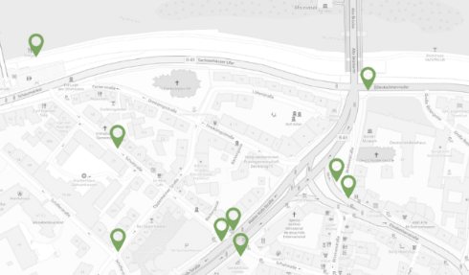
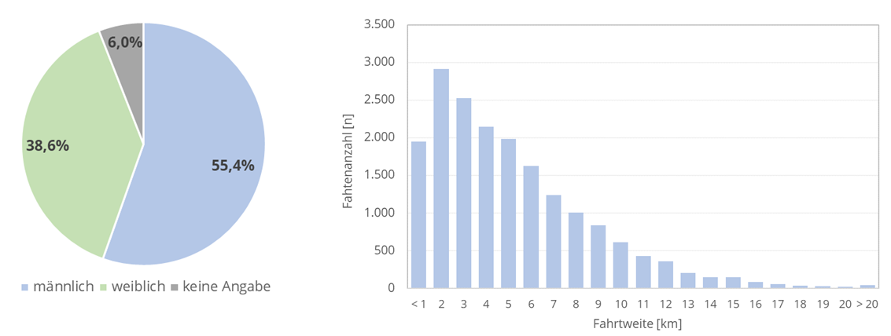
Layer
RADar! & Statistiken (Demo-Ansicht)
Notes:
Welchen Einfluss haben die RADar!-Meldungen auf das Radverkehrsverhalten?
Nutzt eine Kommune die Meldeplattform RADar! (s. Präsentation ab Folie 24), so lassen sich sämtliche RADar!-Meldungen inkl. der Meldungsgründe anzeigen. Dadurch können Planer*innen z. B. die abgegebenen Meldungen den anderen Daten (wie Geschwindigkeiten oder Verkehrsmengen) gegenüberstellen und schauen, ob es u. U. Zusammenhänge gibt.
Was steckt in den Daten?
Um die Daten gut interpretieren und die richtigen Schlüsse ziehen zu können sind Informationen zu den erhobenen Daten notwendig. In dem Statistik-Bereich erhalten Sie zusätzliche, anonymisierte Informationen zur Datengrundlagen, damit Umfang und Qualität der zugrundeliegenden Daten deutlich werden und Sie die Ergebnisse entsprechend einordnen können.

Slide 48
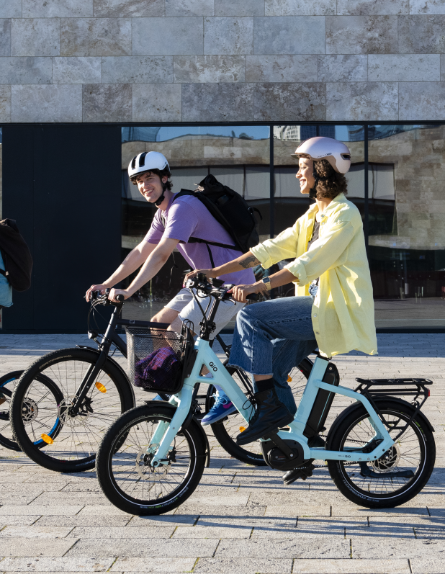
Ziele des neuen Raddaten-Portals
Unterstützung der kommunalen Radverkehrsplanung
Repräsentative und valide Daten-basis
Verbesserte Analysealgorithmen zur Datenverarbeitung
Kontinuierliche Datenerfassung und automatisierte Ergebnis-aufbereitung
Ausweitung auf möglichst viele Kommunen
Notes:
Vorteile im Gegensatz zu anderen Anbietern:
Die STADTRADELN-Teilnehmenden bieten eine ausgezeichnete Grundlage für eine repräsentative und valide Datenbasis, die es zu nutzen gilt.
Heterogene Nutzergruppe beim STADTRADELN: Menschen jeglichen Alters, Geschlechts und sozialen Milieus.
Bei „Sport-Apps“ hingegen sind die Nutzenden häufig überwiegend männlich (meist um die 80 %) und zwischen 25 und 40 Jahre alt.
Verbesserte Analysealgorithmen zur Datenverarbeitung
Daten vieler anderer Anbieter sind eine „Black Box“: Kommunen wissen häufig nicht, unter welchen Umständen die Daten erhoben und verarbeitet wurden. Dadurch
Niedrige Datenqualität, zur Radverkehrsplanung häufig ungeeignet.

Slide 49
App-Nutzung
Für 2024:
6,9 Mio. aufgezeichnete Radfahrten
56,1 Mio. aufgezeichnete Radkilometer
216 Terabyte Datenmenge
40 % App-Nutzungsquote über alle STADTRADELN-Teilnehmende
App-User*innen
Notes:
Mit Berücksichtigung, dass viele Radelnde – z. B. für Schulklassen, Familien o. Ä. – km federführend für andere Personen eintragen (bei knapp ein Viertel der Teilnehmenden der Fall), sind das weiterhin beachtliche Zahlen samt Nutzungsquote.

Slide 50
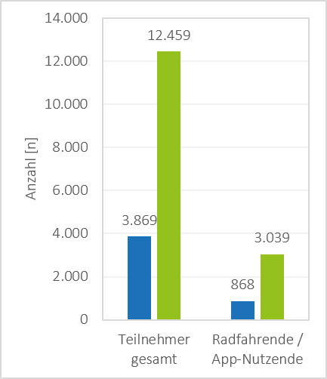
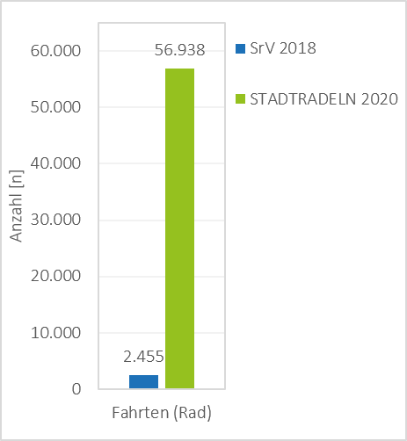
Datenbasis
Einordnung (Leipzig exemplarisch)
Vergleich STADTRADELN und Haushaltsbefragung
Teilnehmende gesamt
Notes:
Als Beispiel Leipzig, Teilnehmendenzahl STADTRADELN 2020 vs. Haushaltsbefragung SrV „Mobilität in Städten“ (SrV = System repräsentativer Verkehrsbefragungen).
Deutlich höhere Fallzahl im Rahmen der STADTRADELN-Kampagne.

Slide 51
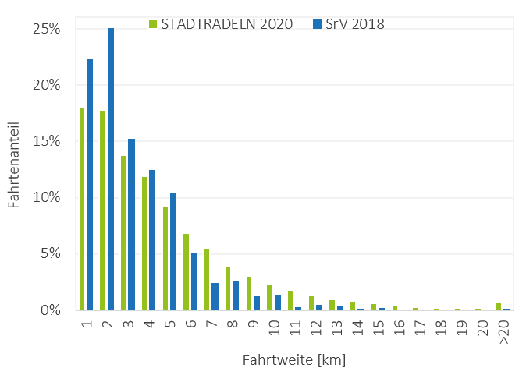
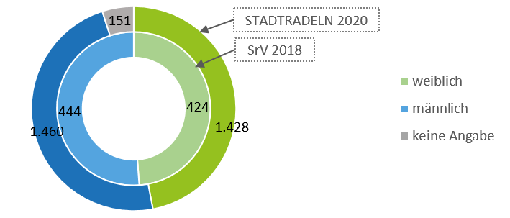
Datenbasis
Einordnung (Leipzig exemplarisch)
Vergleich STADTRADELN und Haushaltsbefragung
Notes:
Haushaltsbefragung SrV „Mobilität in Städten“ (SrV= System repräsentativer Verkehrsbefragungen.
Geschlechterverteilung + Fahrtweitenverteilung Leipzig, ebenfalls für das Jahr 2020.
Geschlechterverteilung ist ausgeglichen und auch gegenüber anderer Apps vorteilhafter, bei denen oftmals das Geschlechterverhältnis bei rund 80 % Männer- gegenüber 20 % Frauenanteil liegt.
Fahrtweiten orientieren sich an denen von repräsentativen Haushaltsbefragungen.
Das zeigt: die Datenaufbereitung funktioniert!

Slide 52
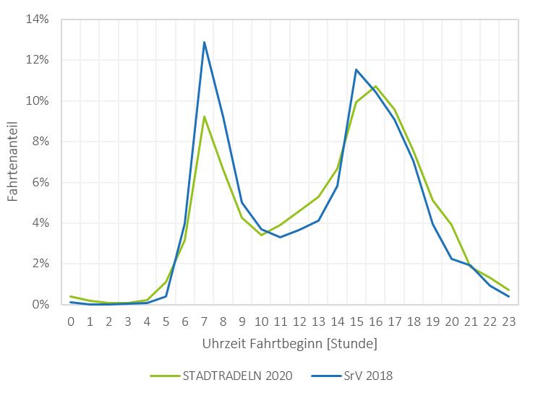
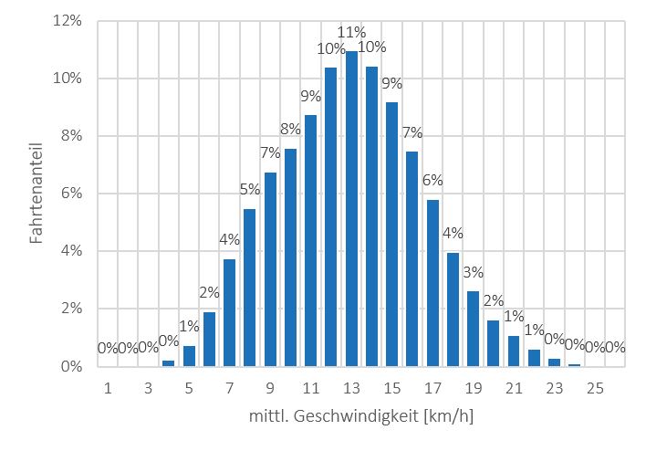
Datenbasis
Einordnung (Leipzig exemplarisch)
Vergleich STADTRADELN und Haushaltsbefragung
Notes:
Fahrtbeginne und Verteilung der mittleren Geschwindigkeiten über alle Fahrten in Leipzig 2020.
Auch hier: Daten nah an den Haushaltsbefragungen.

Slide 53
bike-monitor.de
Neu ab Herbst 2025
Notes:
Die dritte Kampagnenkomponente ist ein Portal für Radverkehrsdaten BIKE MONITOR, was für 2025 komplett neu aufgesetzt und erweitert wird.

Slide 54
STADTRADELN, RADar! & BIKE MONITOR
All-in-one:
Kommunikations-,Planungs- und Bürgerbeteiligungsinstrument
Bildnachweis: Klima-Bündnis Services / Felix Krammer
Notes:
STADTRADELN mit seiner integrierten Meldeplattform RADar! und das Portal für Radverkehrsdaten BIKE MONITOR bieten ein einmaliges All-in-one-Paket!

Slide 55
Vielen Dank!
Kontakt
<Name> <Organisation> <Funktion> E. T.
STADTRADELN-Team E. info@stadtradeln.de T. +49 69 717139-39
Klima-Bündnis Services
Eschborner Landstr. 42–50 60489 Frankfurt am Main Deutschland
W. klimabuendnis-services.org E. info@klimabuendnis-services.org
stadtradeln.de
radar-online.net bike-monitor.de
Notes:
Bitte tragen Sie in die Folie Ihre Kontaktdaten ein!

Slide 56
Klima-Bündnis
1990 Gründung des europäischen Netzwerks von Städten, Gemeinden und Landkreisen zum Schutz des Weltklimas als Verein
2023 Ausgründung der Klima-Bündnis Services GmbH, in der STADTRADELN seit 2024 integriert ist, mit Verein als 100%iger Gesellschafter
Inzwischen rund 2.000 Mitglieder in über 25 Ländern Europas:
Etwa 90 Mio. Menschen leben in Klima-Bündnis-Kommunen
Gut 20 % der EU-Bevölkerung
Partnerschaft zwischen europäischen Kommunen und indigenen Völkern der Regenwälder zur Reduktion von Treibhausgasemissionen und zum Schutz der Regenwälder
Notes:
Abschließend noch einige Information zum Klima-Bündnis als solches, damit die „Stoßrichtung“ des Ganzen besser einzuordnen ist.

Slide 57
Klima-Bündnis
Mit dem Beitritt zum Klima-Bündnis verpflichten sich die Kommunen u. a. zu
Verringerung ihrer Treibhausgasemissionen um 30 % alle 5 Jahre mit Ziel, bis 2050 die CO₂-Emissionen um mindestens 95 % zu reduzieren (Basisjahr 1990)
Halbierung ihrer Pro-Kopf-Emissionen bis spätestens 2030 (Basisjahr 1990) durch
Energieeinsparung
Energieeffizienz
Nutzung von erneuerbaren Energien
Langfristziel von 2,5 t CO₂-Emissionen pro Einwohner*in pro Jahr

Slide 58
Klima-Bündnis
Klima-Bündnis-Aktivitäten
Erfahrungsaustausch sowie Beratung der Mitglieder
Entwicklung von methodischen Ansätzen für kommunalen Klimaschutz
Förderung der Zusammenarbeit mit indigenen Völkern
Interessenvertretung der Kommunen auf nationaler, europäischer und internationaler Ebene
Entwicklung und Koordinierung von Kampagnen u. v. m.

